Slide 1
COMPLEJIDAD ALGORITMICA
Cómo se puede calcular la complejidad algorítmica

Slide 2
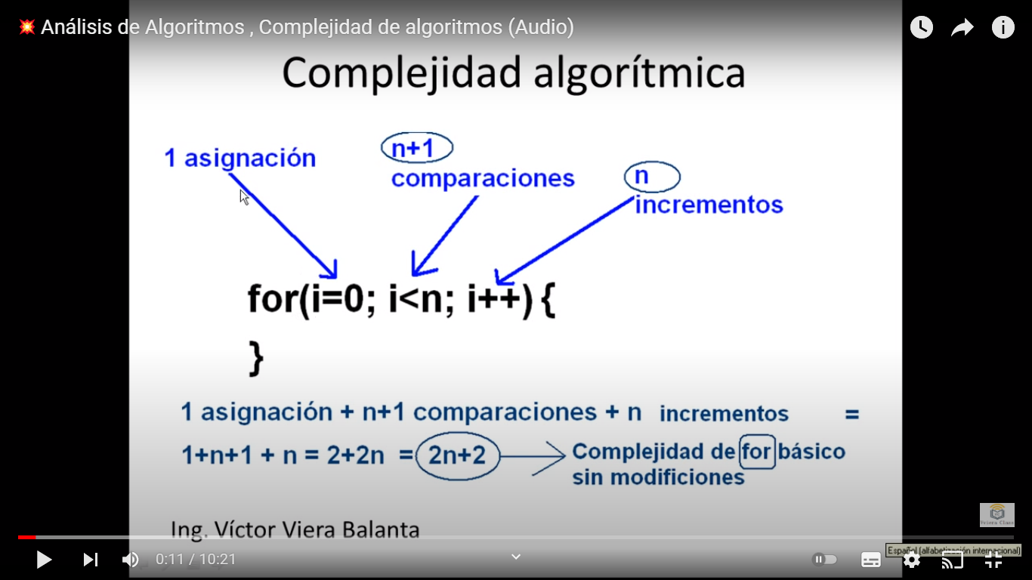
COMPLEJIDAD ALGORITMICA

Slide 3
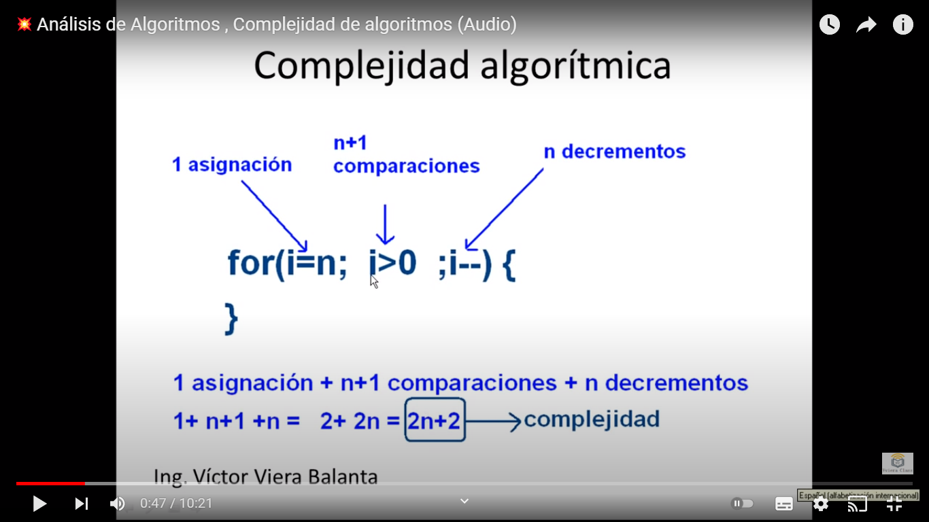
COMPLEJIDAD ALGORITMICA

Slide 4
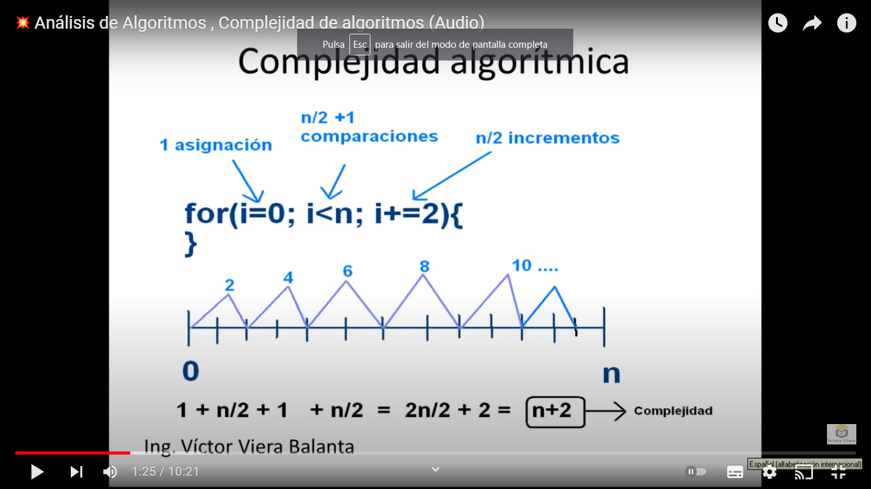
COMPLEJIDAD ALGORITMICA

Slide 5
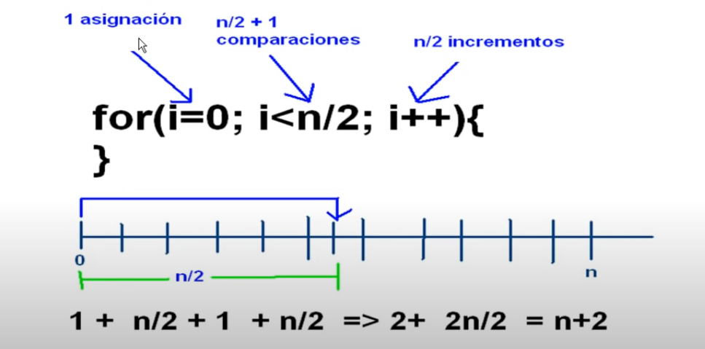
COMPLEJIDAD ALGORITMICA

Slide 6
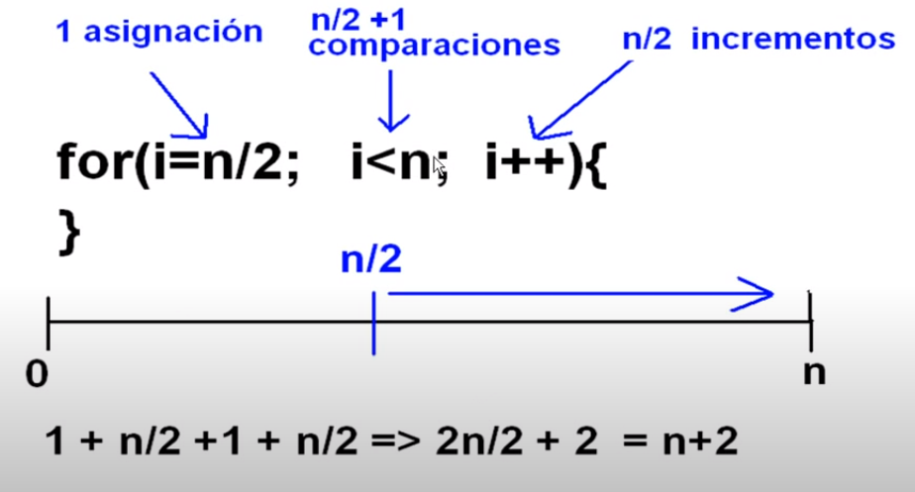
COMPLEJIDAD ALGORITMICA

Slide 7
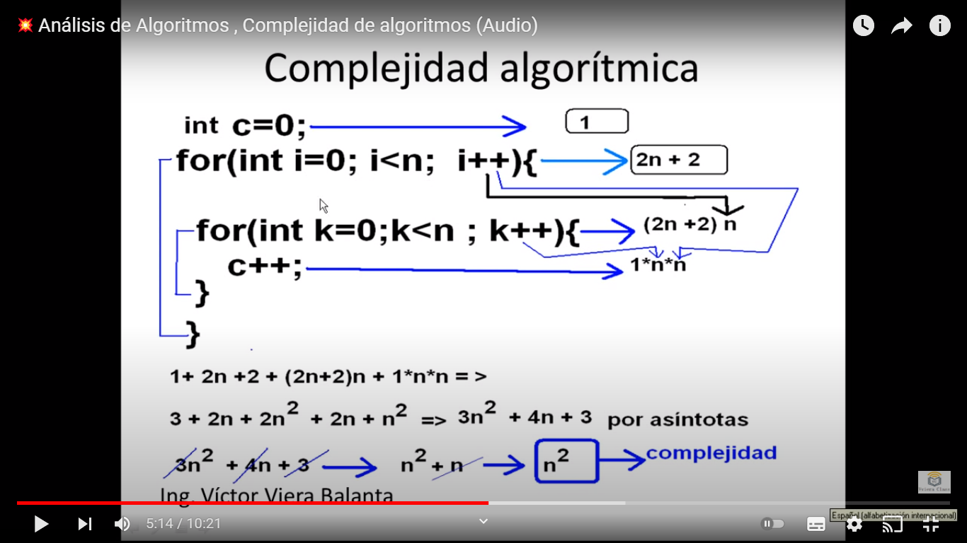
COMPLEJIDAD ALGORITMICA

Slide 8
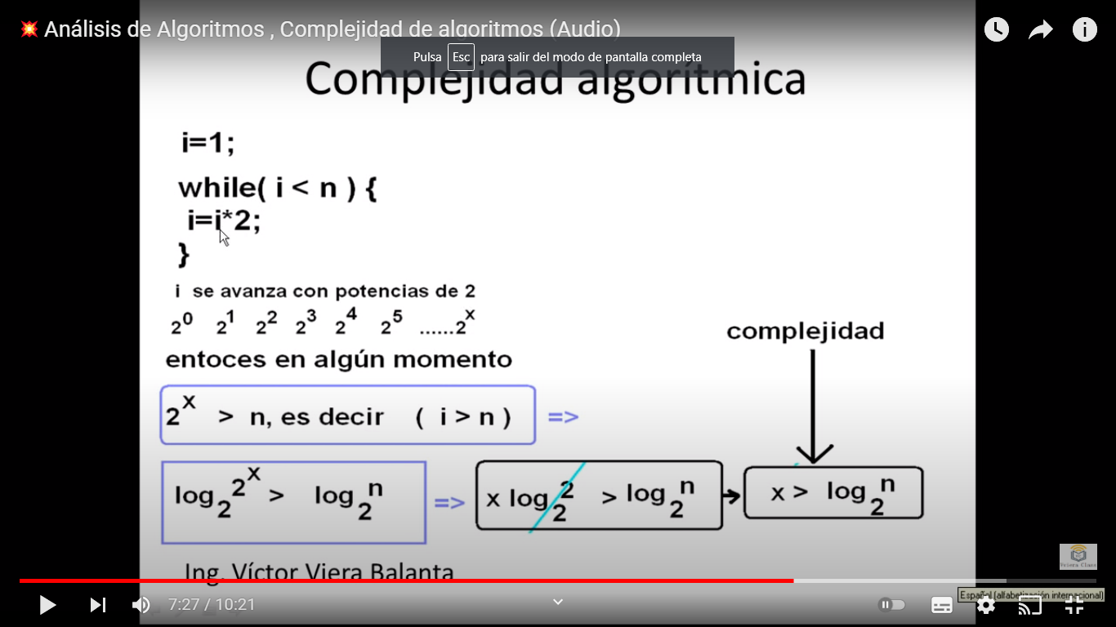
COMPLEJIDAD ALGORITMICA

Slide 9
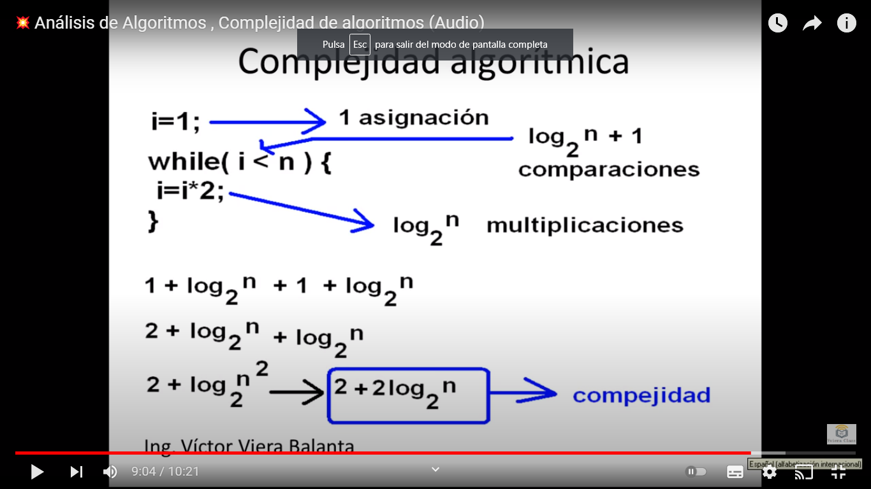
COMPLEJIDAD ALGORITMICA

